Slide 1
Математика
Занятие №2

Slide 2
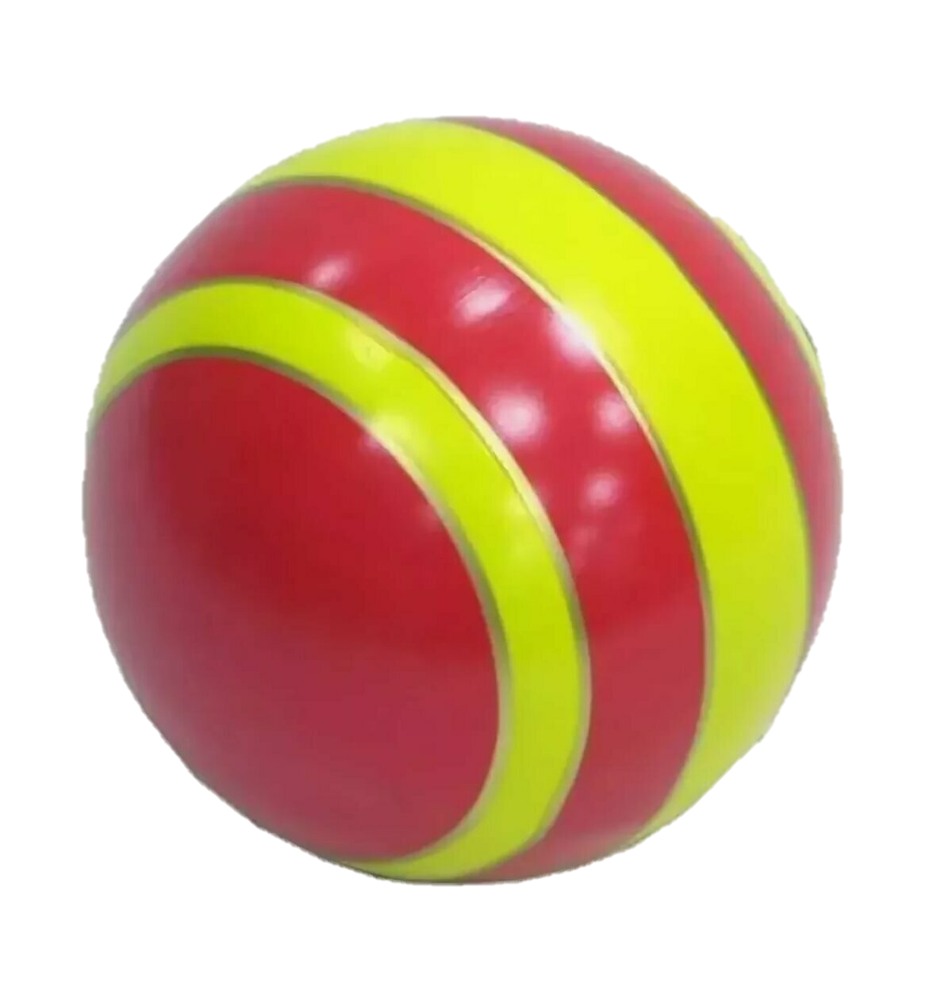
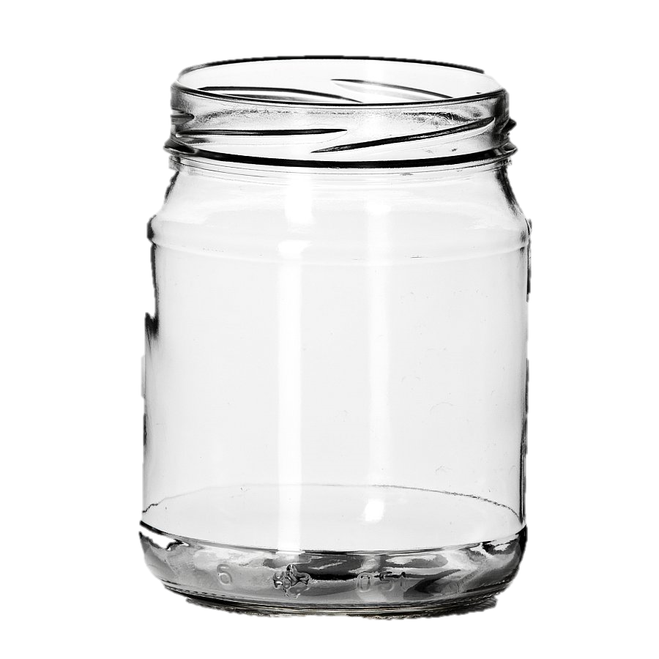
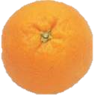
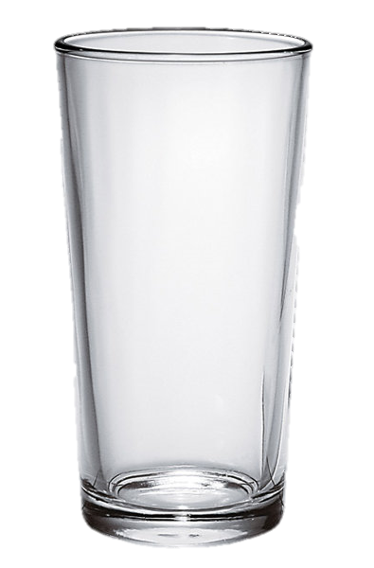
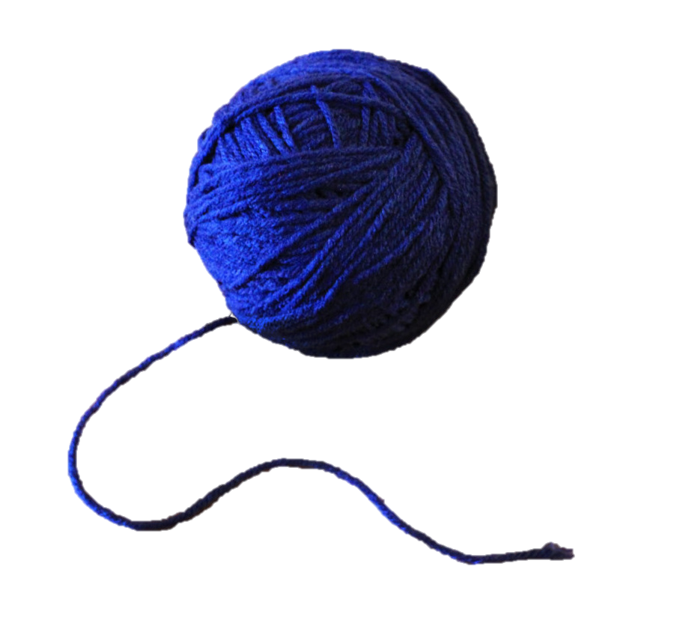
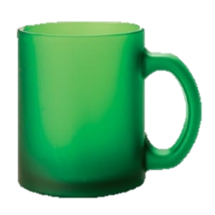
1. Задание «Разложи предметы по форме: уважаемые родители положите перед ребёнком разные предметы, например, мяч, клубок ниток, апельсин, стакан, банка, кружка. И попросите разложить на две группы по форме.
ответ

Slide 3
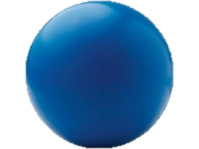
2. Задание. Сравнить цилиндр и шар.
Цилиндр и шар – геометрические фигуры. Их можно катать, а цилиндр можно поставить. В каких постройках и в качестве чего можно их использовать.

Slide 4
3 Задание. Положите перед ребёнком лист бумаги разделённый на две части. На одну положите 5 одинаковых предметов (черные шашки), на вторую попросите положить 5 белых шашек, но так чтобы сразу было видно, что их поровну.
ответ

Slide 5
4. Задание. «Поручение». Где ни будь в комнате спрячьте игрушку и командами, например, 2 шага вправо, шаг влево, 3 шага прямо. Если ребёнок сделает всё правильно то найдёт игрушку.
Спасибо за внимание Занимайтесь с удовольствием

